Slide 1

ゾーンの目標設定と
行動計画

Slide 2

aa
セッションの目標
SMARTな目標を設定する
行動計画を立てる
SMARTな目標と行動計画に関する知識を適用する
1

Slide 3
SMARTな目標を設定する
2

Slide 4
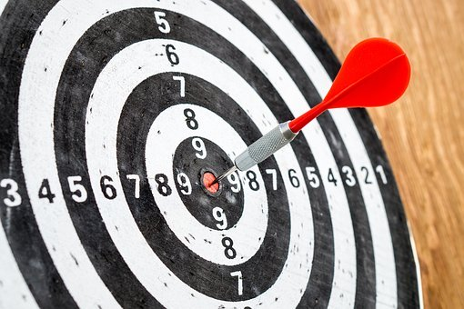
SMARTな目標の要素をすべて言えますか？
SMARTな
目標とは？
3

Slide 5
目標を立てることは、
見えないものを
見えるようにする
第一歩だ。
トニー・ロビンズ
著述家、ライフコーチ、慈善家

Slide 6

aa
SMARTな目標を設定するには？
具体的（Specific）：
達成しなければならないことは？
測定可能（Measurable）：
それは測定できるか？
実行可能（Actionable）：
それは実行できるか？
現実的（Realistic）：
それは達成できるか？
期限付き（Time-bound）：
いつまでに終わらせるか？
5

Slide 7
SMARTな目標を設定する
この文をSMARTな
目標に変えるには：
「地区内のクラブ役員に
研修を受けさせる」
6

Slide 8

実習
SMARTな目標文
「参加者マニュアル」1～3ページを開き、SMARTな目標文に関する実習を見る。
それぞれの目標文に目を通す。
それぞれの目標文をSMARTな目標に変える。
修正した目標文を全体に発表する準備を整える。
「参加者マニュアル」1～3ページを開く。
5分間で実習を終える。
7

Slide 9
行動計画を立てる
8

Slide 10
「計画のない目標は、
ただの願望である。」
.
アントワーヌ・ド・サン=テグジュペリ
著述家

Slide 11
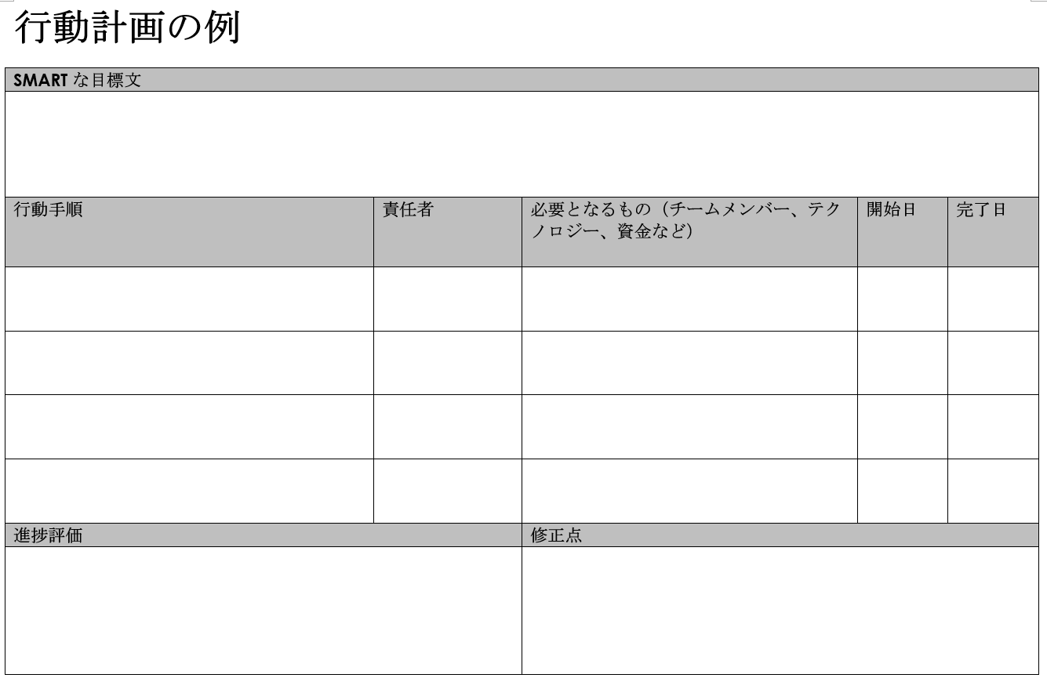
10

Slide 12
目標文
行動手順
責任者
必要となるもの
開始日/完了日
進捗評価
修正点
行動計画の要素
11

Slide 13

留意点：目標と同じように、行動手順もSMARTなものにできる
SMARTな
行動手順
12

Slide 14
実習
行動計画を立てる
4つのグループに分かれる。
各グループでもう一度「参加者マニュアル」2～3ページを開き、修正されたSMARTな目標文の中から一つを選ぶ。
4ページにある行動計画の定義を見ながら、グループで意見を出し合い、行動計画のテンプレートを埋める。
もう一度「参加者マニュアル」2～3ページを開く。4～5ページを使って実習を行う。
8分間で実習を終える。
13

Slide 15
SMARTな目標と行動計画に関する知識を適用する
14

Slide 16
実習
ゾーンの目標と地区の目標
立ててきたゾーン・チェアパーソンの目標と地区ガバナーの目標を使う。
「参加者マニュアル」6ページを使ってゾーン・チェアパーソンの目標の行動計画を立てる。
「参加者マニュアル」7ページを使って地区ガバナーの目標の行動計画を立てる。
ギャラリーウォークに掲示できるよう、完成した行動計画を提出する。
「参加者マニュアル」6～7ページを開く。
15分間で実習を終える。
15

Slide 17
目標に到達できないことが明らかなら、目標を変えるのではなく、
そこへ到達する道を変えなさい。
-孔子
哲学者、教師

Slide 18

「参加者マニュアル」やメモを見ないで、SMARTな目標の要素を一つひとつ言える人は？
終わりに
17

Slide 19
aa
セッションの目標
SMARTな目標を設定する
行動計画を立てる
SMARTな目標と行動計画に関する知識を適用する
18

